Slide 1
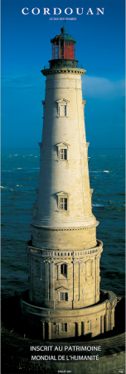
1823 - 2023: bicentenaire de la lentille de Fresnel
Daniel Hennequin, Philippe Verkerk

Slide 2
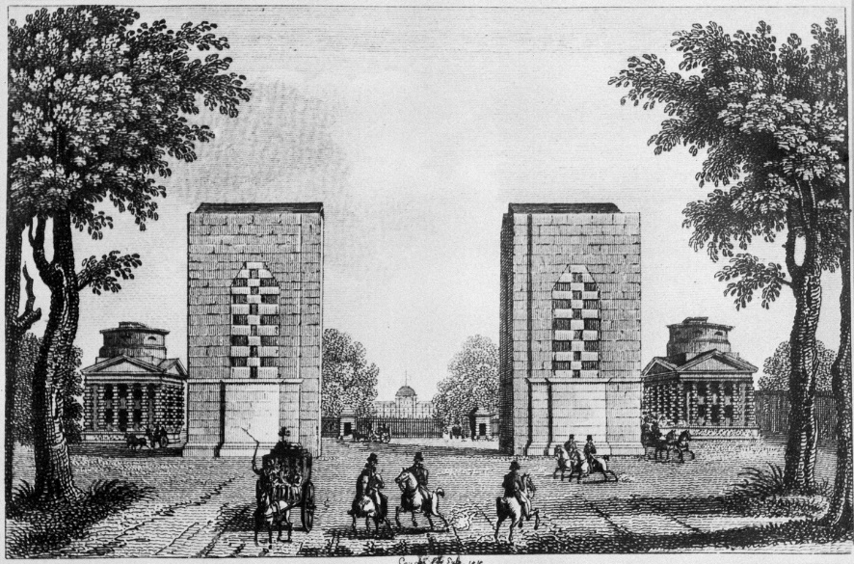
1823 - 2023: bicentenaire de la lentille de Fresnel
Bicentenaire de l’installation de la première lentille de Fresnel dans le phare de Cordouan (juillet 1823)
Buffon imagine la lentille à échelons (verre ardent)
L’Abbé Rochon tente de réaliser une première lentille
Condorcet, dans son éloge à Buffon, imagine une lentille à échelons en plusieurs morceaux
Brewster imagine une lentille à échelons en plusieurs morceaux (verre ardent)
Fresnel invente le phare lenticulaire, fait réaliser une première lentille et la teste sur l’Arc de Triomphe
1748:
1780:
1788:
1811:
1819:

Slide 3
Le contexte
Début 1819, alors que le commerce maritime explose, la France a pris un retard considérable dans l'aménagement de ses phares.
Les plaintes des navigateurs sur l'insuffisance et l'imperfection de notre éclairage maritime étaient incessantes, et, dans un mémoire transmis, vers la fin d'avril 1819, par le ministère de la marine à celui de l'intérieur, on signalait nos principaux phares de la Manche comme très-inférieurs en portée aux phares de même ordre de la côte d'Angleterre .
En 1800, la France compte une quinzaine de feux, contre une cinquantaine en Grande Bretagne
En 1811, est créée la commission des Phares. Il ne se passe pas grand-chose jusqu’en 1819.

Slide 4
Augustin Fresnel
10 mai 1788 – 14 juillet 1827

Slide 5
Augustin Fresnel
10 mai 1788 – 14 juillet 1827

Slide 6
Augustin Fresnel
10 mai 1788 – 14 juillet 1827

Slide 7
Augustin Fresnel
10 mai 1788 – 14 juillet 1827
Château de Broglie
1742: Chambrais → Broglie
En l’honneur du maréchal de Broglie, 1er duc de Broglie,
petit fils de Francesco-Maria di Broglia.
1788: 2e duc de Broglie
Victor-François de Broglie
Fils du 1er duc
1929: Louis de Broglie
7e duc de Broglie
5 générations après le 2e duc

Slide 8
Augustin Fresnel
10 mai 1788 – 14 juillet 1827
1788
Naissance d’Augustin Jean Fresnel à Broglie, en Normandie
Jacques Fresnel, le père d’Augustin, est architecte, et s’occupe de la rénovation du château de Broglie, propriété du 2e duc de Broglie. Un siècle et 5 générations plus tard, le 7e duc de Broglie, Louis de Broglie, étendra aux atomes la théorie qu’Augustin Fresnel a développé pour la lumière, ouvrant ainsi la porte à la mécanique quantique.
Révolution française
1789
1794
La famille Fresnel se réfugie à Mathieu, près de Caen
Très proche de la famille de Broglie, dont le château est brulé à la révolution, la famille Fresnel se réfugie d’abord à Cherbourg, puis dans le village de Mathieu, berceau de la famille Fresnel, situé entre Caen et la mer.

Slide 9
Augustin Fresnel
10 mai 1788 – 14 juillet 1827
1788
Naissance d’Augustin Jean Fresnel à Broglie, en Normandie
Jacques Fresnel, le père d’Augustin, est architecte, et s’occupe de la rénovation du château de Broglie, propriété du 2e duc de Broglie. Un siècle et 5 générations plus tard, le 7e duc de Broglie, Louis de Broglie, étendra aux atomes la théorie qu’Augustin Fresnel a développé pour la lumière, ouvrant ainsi la porte à la mécanique quantique.
Révolution française
1789
1794
La famille Fresnel se réfugie à Mathieu, près de Caen
Très proche de la famille de Broglie, dont le château est brulé à la révolution, la famille Fresnel se réfugie d’abord à Cherbourg, puis dans le village de Mathieu, berceau de la famille Fresnel, situé entre Caen et la mer.
Coup d’état de Bonaparte
1799
Napoléon empereur
1804
À 16 ans, Augustin Fresnel entre à l’École Polytechnique
1806
Fresnel intègre l’école des Ponts et Chaussées
1809
Fresnel est ingénieur des Ponts et Chaussées
Durant 9 ans, il construit des villes et des routes en Vendée, dans la Drôme, et en Ille-et-Vilaine.
Louis XVIII
1814
Les Cent Jours
1815
Fresnel est destitué de son titre d’ingénieur. C’est le début de ses recherches en optique.
Fresnel juge que le débarquement de Napoléon à Cannes après son exil à l’île d’Elbe est « une atteinte à la civilisation », et il s’engage dans une armée pour le combattre. Après le retour victorieux de Napoléon à Paris, Fresnel est destitué de son titre d’ingénieur et, après un bref séjour à Paris, retourne se réfugier à Mathieu. Pendant les 100 jours, il réalise des expériences sur la lumière qui seront à l’origine de ses théories. Il continuera ses travaux jusqu’à sa mort.
1819
Augustin Fresnel entre à la commission des phares
1823
Installation de la première lentille de Fresnel dans un phare
Fresnel a l’idée de remplacer dans les phares les miroirs par des lentilles à échelons. La première est installée dans le phare de Cordouan le 23 juillet 1823.
Elle sera suivie de centaines d’autres. Après le décès d’Augustin, c’est son frère Léonor qui continuera son œuvre à la commission des phares.
Charles X
1824
1827
Augustin Fresnel décède de la tuberculose à 39 ans.

Slide 10
1788
Naissance d’Augustin Jean Fresnel à Broglie, en Normandie
Jacques Fresnel, le père d’Augustin, est architecte, et s’occupe de la rénovation du château de Broglie, propriété du 2e duc de Broglie. Un siècle et 5 générations plus tard, le 7e duc de Broglie, Louis de Broglie, étendra aux atomes la théorie qu’Augustin Fresnel a développé pour la lumière, ouvrant ainsi la porte à la mécanique quantique.
Révolution française
1789
1794
La famille Fresnel se réfugie à Mathieu, près de Caen
Très proche de la famille de Broglie, dont le château est brulé à la révolution, la famille Fresnel se réfugie d’abord à Cherbourg, puis dans le village de Mathieu, berceau de la famille Fresnel, situé entre Caen et la mer.
Augustin Fresnel
10 mai 1788 – 14 juillet 1827
Coup d’état de Bonaparte
1799
Napoléon empereur
1804
À 16 ans, Augustin Fresnel entre à l’École Polytechnique
1806
Fresnel intègre l’école des Ponts et Chaussées
1809
Fresnel est ingénieur des Ponts et Chaussées
Durant 6 ans, il construit des villes et des routes en Vendée, dans la Drôme, et en Ille-et-Vilaine.
Louis XVIII
1814
Les Cent Jours
1815
Fresnel est destitué de son titre d’ingénieur. C’est le début de ses recherches en optique.
Fresnel juge que le débarquement de Napoléon à Cannes après son exil à l’île d’Elbe est « une atteinte à la civilisation », et il s’engage dans une armée pour le combattre. Après le retour victorieux de Napoléon à Paris, Fresnel est destitué de son titre d’ingénieur et, après un bref séjour à Paris, retourne se réfugier à Mathieu. Pendant les 100 jours, il réalise des expériences sur la lumière qui seront à l’origine de ses théories. Il continuera ses travaux jusqu’à sa mort.
1819
Augustin Fresnel entre à la commission des phares
1823
Installation de la première lentille de Fresnel dans un phare
Fresnel a l’idée de remplacer dans les phares les miroirs par des lentilles à échelons. La première est installée dans le phare de Cordouan le 23 juillet 1823.
Elle sera suivie de centaines d’autres. Après le décès d’Augustin, c’est son frère Léonor qui continuera son œuvre à la commission des phares.
Charles X
1824
1827
Augustin Fresnel décède de la tuberculose à 39 ans.

Slide 11
1788
Naissance d’Augustin Jean Fresnel à Broglie, en Normandie
Jacques Fresnel, le père d’Augustin, est architecte, et s’occupe de la rénovation du château de Broglie, propriété du 2e duc de Broglie. Un siècle et 5 générations plus tard, le 7e duc de Broglie, Louis de Broglie, étendra aux atomes la théorie qu’Augustin Fresnel a développé pour la lumière, ouvrant ainsi la porte à la mécanique quantique.
Révolution française
1789
1794
La famille Fresnel se réfugie à Mathieu, près de Caen
Très proche de la famille de Broglie, dont le château est brulé à la révolution, la famille Fresnel se réfugie d’abord à Cherbourg, puis dans le village de Mathieu, berceau de la famille Fresnel, situé entre Caen et la mer.
Coup d’état de Bonaparte
1799
Napoléon empereur
1804
À 16 ans, Augustin Fresnel entre à l’École Polytechnique
1806
Fresnel intègre l’école des Ponts et Chaussées
Augustin Fresnel
10 mai 1788 – 14 juillet 1827
1809
Fresnel est ingénieur des Ponts et Chaussées
Durant 6 ans, il construit des villes et des routes en Vendée, dans la Drôme, et en Ille-et-Vilaine.
Louis XVIII
1814
Les Cent Jours
1815
Fresnel est destitué de son titre d’ingénieur. C’est le début de ses recherches en optique.
Fresnel juge que le débarquement de Napoléon à Cannes après son exil à l’île d’Elbe est « une atteinte à la civilisation », et il s’engage dans une armée pour le combattre. Après le retour victorieux de Napoléon à Paris, Fresnel est destitué de son titre d’ingénieur et, après un bref séjour à Paris, retourne se réfugier à Mathieu. Pendant les 100 jours, il réalise des expériences sur la lumière qui seront à l’origine de ses théories. Il continuera ses travaux jusqu’à sa mort.
1819
Augustin Fresnel entre à la commission des phares
1823
Installation de la première lentille de Fresnel dans un phare
Fresnel a l’idée de remplacer dans les phares les miroirs par des lentilles à échelons. La première est installée dans le phare de Cordouan le 23 juillet 1823.
Elle sera suivie de centaines d’autres. Après le décès d’Augustin, c’est son frère Léonor qui continuera son œuvre à la commission des phares.
Charles X
1824
1827
Augustin Fresnel décède de la tuberculose à 39 ans.

Slide 12
1788
Naissance d’Augustin Jean Fresnel à Broglie, en Normandie
Jacques Fresnel, le père d’Augustin, est architecte, et s’occupe de la rénovation du château de Broglie, propriété du 2e duc de Broglie. Un siècle et 5 générations plus tard, le 7e duc de Broglie, Louis de Broglie, étendra aux atomes la théorie qu’Augustin Fresnel a développé pour la lumière, ouvrant ainsi la porte à la mécanique quantique.
Révolution française
1789
1794
La famille Fresnel se réfugie à Mathieu, près de Caen
Très proche de la famille de Broglie, dont le château est brulé à la révolution, la famille Fresnel se réfugie d’abord à Cherbourg, puis dans le village de Mathieu, berceau de la famille Fresnel, situé entre Caen et la mer.
Coup d’état de Bonaparte
1799
Napoléon empereur
1804
À 16 ans, Augustin Fresnel entre à l’École Polytechnique
1806
Fresnel intègre l’école des Ponts et Chaussées
1809
Fresnel est ingénieur des Ponts et Chaussées
Durant 6 ans, il construit des villes et des routes en Vendée, dans la Drôme, et en Ille-et-Vilaine.
Augustin Fresnel
Louis XVIII
1814
10 mai 1788 – 14 juillet 1827
Les Cent Jours
1815
Fresnel est destitué de son titre d’ingénieur. C’est le début de ses recherches en optique.
Fresnel juge que le débarquement de Napoléon à Cannes après son exil à l’île d’Elbe est « une atteinte à la civilisation », et il s’engage dans une armée pour le combattre. Après le retour victorieux de Napoléon à Paris, Fresnel est destitué de son titre d’ingénieur et, après un bref séjour à Paris, retourne se réfugier à Mathieu. Pendant les 100 jours, il réalise des expériences sur la lumière qui seront à l’origine de ses théories. Il continuera ses travaux jusqu’à sa mort.
1819
Augustin Fresnel entre à la commission des phares
1823
Installation de la première lentille de Fresnel dans un phare
Fresnel a l’idée de remplacer dans les phares les miroirs par des lentilles à échelons. La première est installée dans le phare de Cordouan le 23 juillet 1823.
Elle sera suivie de centaines d’autres. Après le décès d’Augustin, c’est son frère Léonor qui continuera son œuvre à la commission des phares.
Charles X
1824
1827
Augustin Fresnel décède de la tuberculose à 39 ans.

Slide 13
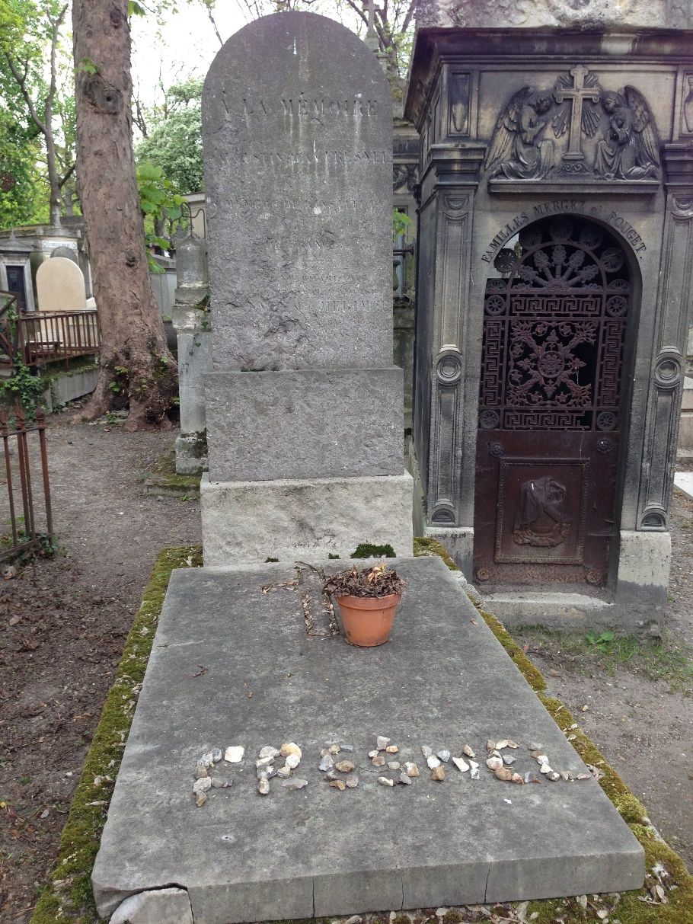
Augustin Fresnel
Tombe de Fresnel au Père Lachaise
[Augustin Fresnel] s'éteignit dans les bras de sa mère le 14 juillet 1827. Sa tombe, modeste comme il fut lui-même, est à Paris, au cimetière du Père Lachaise; la famille de Fresnel n'étant plus représentée que par des parents éloignés, la Société Française de Physique a pris la charge de cette tombe, qu'aucun monument ne signale à l'attention du public; elle ira demain y déposer quelques fleurs.
Charles Fabry, Conférence pour le Centenaire de la mort de Fresnel

Slide 14
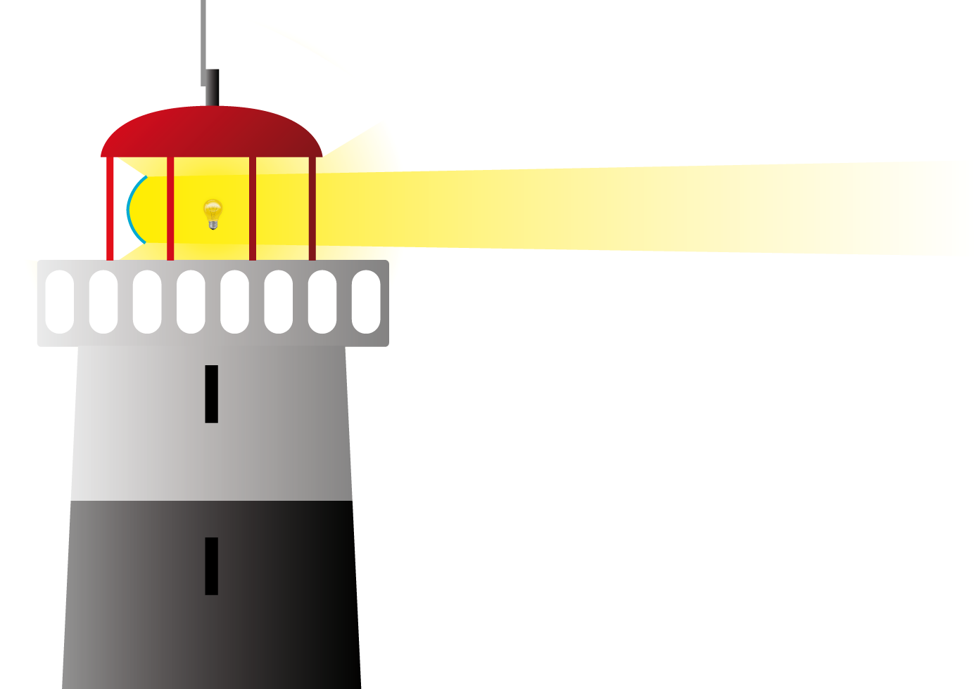
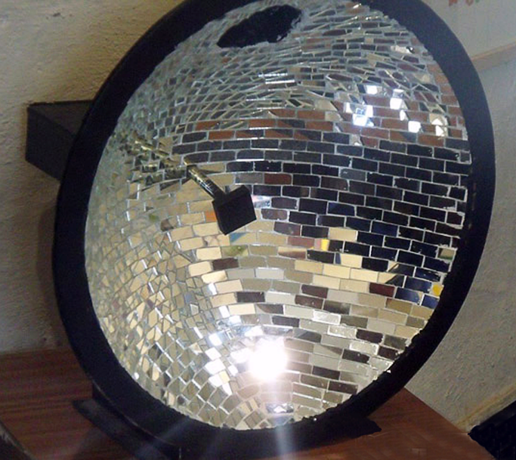
La lentille de Fresnel
L’état de l’art en 1819: les miroirs paraboliques.
Pertes de lumière:
dans la direction du miroir
par réflexion
par l’étendue des sources

Slide 15
La lentille de Fresnel
Pour un dispositif compact, la lentille doit être grande (> 1 m) et de distance focale courte (< 1 m).
Ce sont donc des lentilles épaisses

Slide 16
La lentille de Fresnel
Pour un dispositif compact, la lentille doit être grande (> 1 m) et de distance focale courte (< 1 m).
Ce sont donc des lentilles épaisses

Slide 17
La lentille de Fresnel
Pour un dispositif compact, la lentille doit être grande (> 1 m) et de distance focale courte (< 1 m).
Ce sont donc des lentilles épaisses

Slide 18
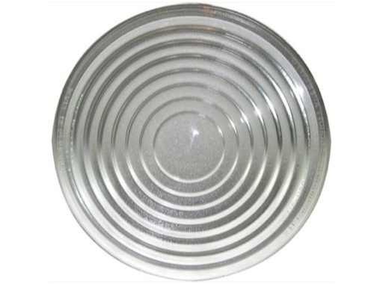
La lentille de Fresnel

Slide 19
La lentille de Fresnel
La fabrication
François Soleil
Fresnel fait réaliser ses lentilles par François Soleil, opticien à Paris, et les teste sur l’Arc de Triomphe, à Paris.
La lentille de Fresnel, contrairement à la lentille à échelons proposée par Buffon 74 ans plus tôt, est réalisée en kit : chaque anneau de la lentille est réalisé indépendamment, et le tout est assemblé à la fin.
Le fils de François Soleil, Jean Baptiste Soleil, n’intervient que très marginalement dans l’aventure: il dirige la partie de l’entreprise familiale qui se consacre à la réalisation d’optiques et d’instruments d’optique à destination de la recherche. La Maison Soleil prendra plus tard le nom de Jobin-Yvon, puis Horiba.

Slide 20
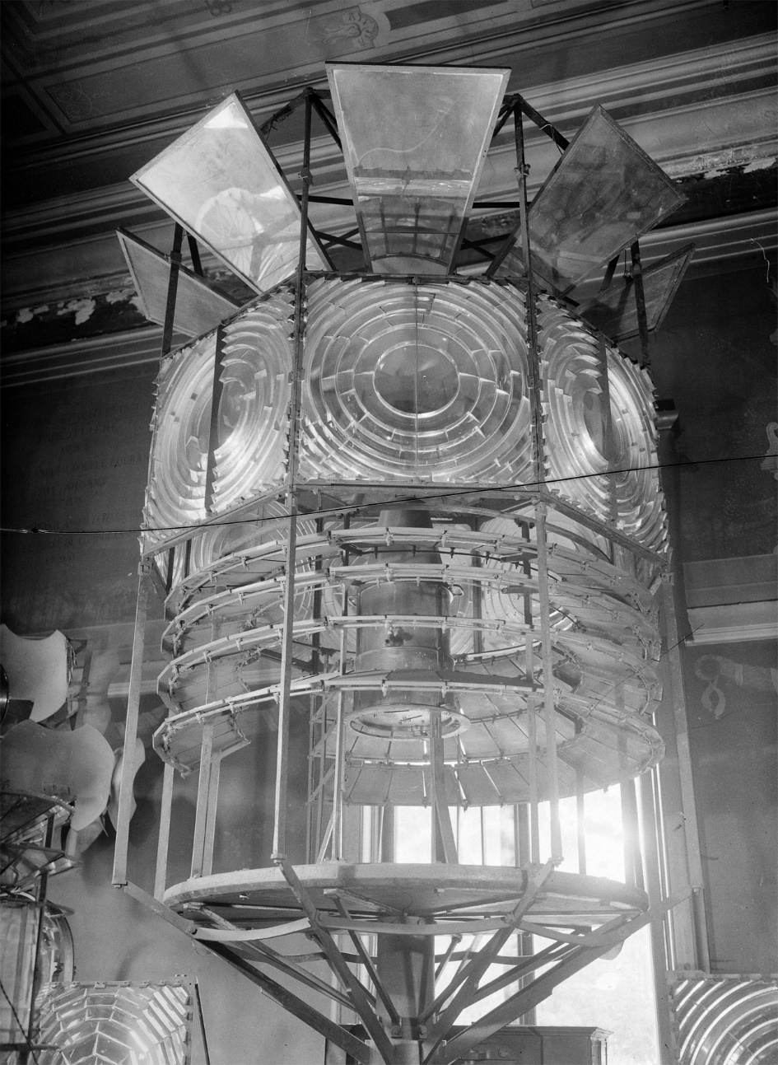
L’optique d’un phare
Le phare de Saint-Mathieu
La première optique du phare de Cordouan

Slide 21
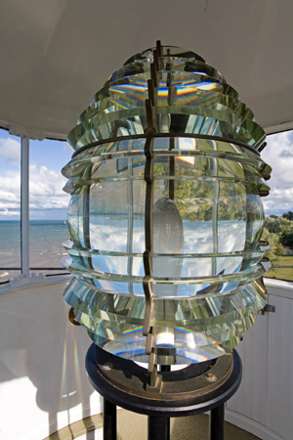
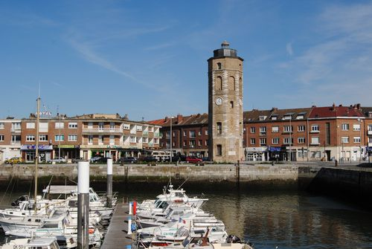
La lentille d’horizon
La tour du Leughenaer, Dunkerque

Slide 22
Après Fresnel
Son frère Léonor prend la relève.
Le phare lenticulaire devient la référence partout dans le monde
et la France détient pendant longtemps le monopole de la fabrication des optiques
Ce bicentenaire aurait pu être une belle occasion de faire rentrer un peu de science dans les phares !

